Slide 1
SUMATRA PDF sumatrapdfreader.org/

Slide 2

¿Qué es?
Text que va desde aquí
Hasta aquí mas o menos

Slide 3
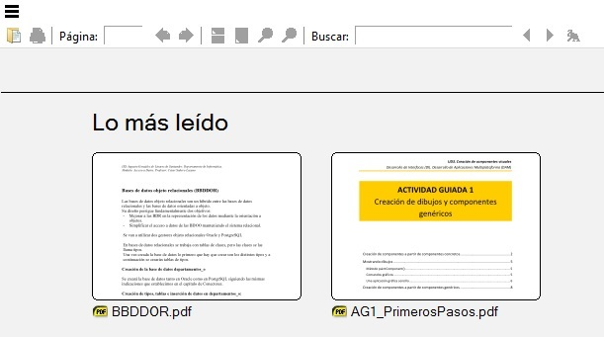
Sencillo y elegante
El diseño de Sumatra PDF Reader hace énfasis en su simplicidad y facilidad de uso

Slide 4
Flexible y Portabilidad

